Slide 1




Os grandes paradigmas da ciência, suas características, principais diferenças e protagonistas
UC: História da Ciência e das Técnicas
Curso: Licenciatura de Engenharia em Informática
Ernesto Oliveira - ernesto.oliveira.740@my.istec.pt
Luís Couto - luis.couto.744@my.istec.pt
Porto, 11 de maio de 2022
ISTEC do Porto | Instituto Superior de Tecnologias Avançadas do Porto
Notes:
Luis

Slide 2
Objetivos de Aprendizagem
Após esta aula o estudante deverá ser capaz de :
Compreender o conceito de Ciência;
Compreender o significado de Paradigma;
Identificar os 3 principais Paradigmas da Ciência;
Compreender a evolução da Ciência ao longo do tempo;
Identificar os grandes protagonistas da Ciência
ISTEC do Porto | Instituto Superior de Tecnologias Avançadas do Porto
Notes:
Luis

Slide 3
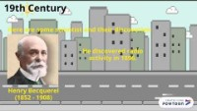

A Evolução da Ciência
ISTEC do Porto | Instituto Superior de Tecnologias Avançadas do Porto
Notes:
Luis

Slide 4

O que é a Ciência?
ISTEC do Porto | Instituto Superior de Tecnologias Avançadas do Porto
Notes:
Ernesto

Slide 5

A Ciência é
Não há uma definição única para ciência.
Segundo João Caraça (1997, p. 11), “ciência é um elemento indispensável do diálogo interminável dos homens com o seu mundo” (…) é um conjunto de conhecimentos de conhecimentos validados respeitantes às disciplinas cujo objeto radica na interação com o mundo «natural» (…) o conhecimento que circula na comunidade no decurso da atividade profissional (…) uma coleção de respostas, uma maneira pr´pria de conjecturar sobre a realidade”
ISTEC do Porto | Instituto Superior de Tecnologias Avançadas do Porto
Notes:
Ernesto

Slide 6

O que é um Paradigma?
ISTEC do Porto | Instituto Superior de Tecnologias Avançadas do Porto
Notes:
Ernesto

Slide 7
Um Paradigma é
Paradigmas são as realizações cientificas universalmente reconhecidas que, durante algum tempo, fornecem problemas e soluções modelares para uma comunidade de praticantes de uma ciência” (Kuhn, 1991, p.13).
ISTEC do Porto | Instituto Superior de Tecnologias Avançadas do Porto

Slide 8
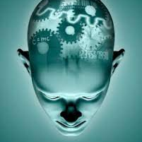
Os Grandes Paradigmas da Ciência
ISTEC do Porto | Instituto Superior de Tecnologias Avançadas do Porto

Slide 9
Paradigmas da Ciência
“Ciência” Antiga
“Ciência” Moderna
“Ciência” Contemporânea
Séc. VIII a.C - Séc XVI
Séc. XVII - Séc XX
Séc. XX até aos dias de Hoje
ISTEC do Porto | Instituto Superior de Tecnologias Avançadas do Porto

Slide 10
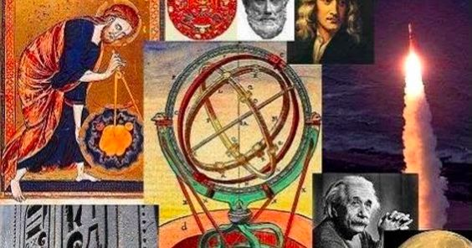
A Evolução
da Ciência
ISTEC do Porto | Instituto Superior de Tecnologias Avançadas do Porto

Slide 11
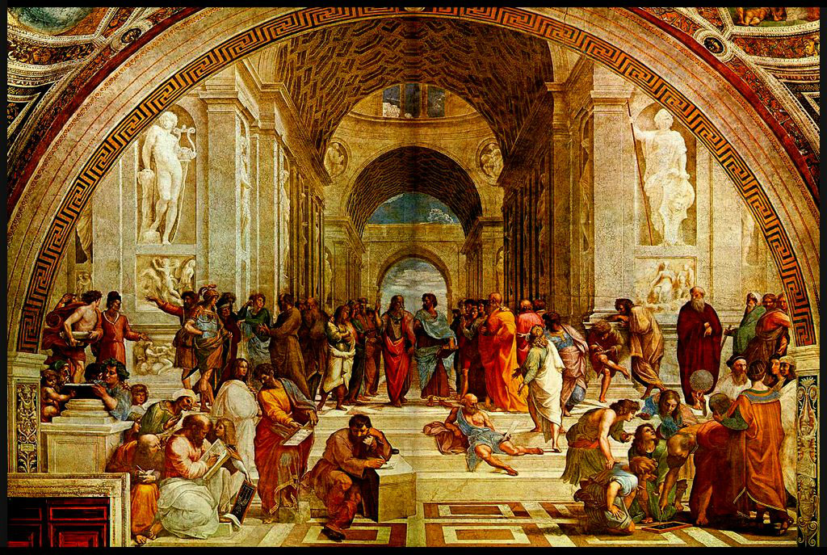
Ciência Antiga
ISTEC do Porto | Instituto Superior de Tecnologias Avançadas do Porto

Slide 12
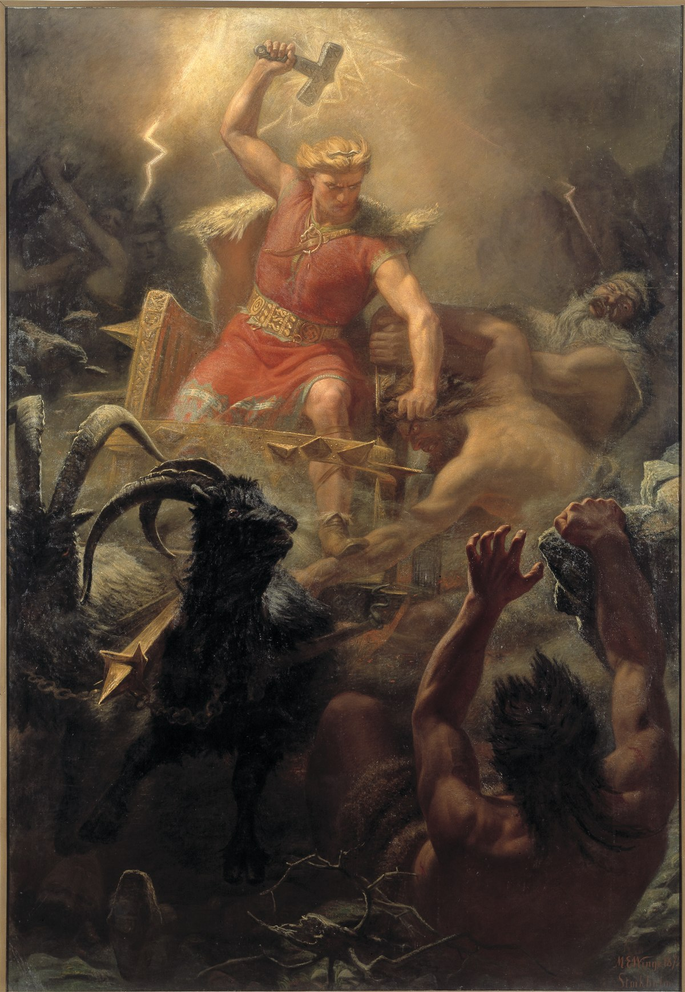
O Mito
Surge na Grécia Antiga com a vontade do ser humano compreender o mundo.
O mito seria um modo fantasioso de mostrar a realidade do mundo de modo que o ser humano se sinta acomodado.
Não é algo teórico, mas sim prático, pois é passado de pessoa a pessoa, e cada uma delas interpreta da forma que lhe convém.
Em Suma, é uma narrativa para explicar os fenómenos, quase sempre por seres entidades sobrenaturais e deuses.
ISTEC do Porto | Instituto Superior de Tecnologias Avançadas do Porto

Slide 13
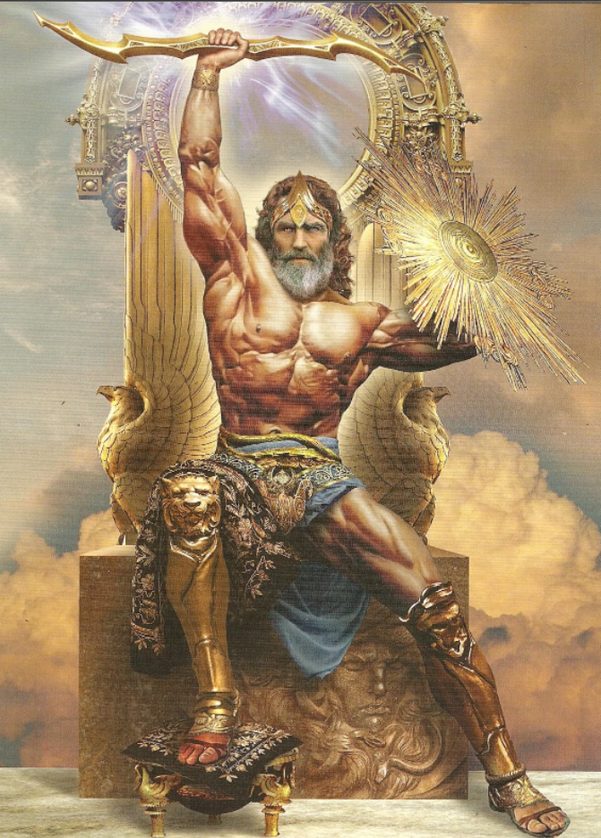
Pensamento Mitiológico
O verão e a primavera, por exemplo, eram causados pela visita de Perséfone ao Olimpo, e sua volta ao reino de Hades tinha como efeito o outono e o inverno.
A tempestade e o trovão eram causados por Zeus, deus dos raios e autoridade máxima entre os deuses.
Os nobres gregos seriam descendentes dos deuses do Olimpo, portanto, tinham linhagem divina.
.
ISTEC do Porto | Instituto Superior de Tecnologias Avançadas do Porto

Slide 14
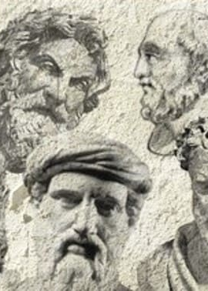
Do mito à filosofia. Os filósofos pré- Socráticos
O pensamento filosófico representou uma rutura com a tradição mitológica.
Conhecidos como Filósofos da Natureza;
Procuravam a formulação de um raciocínio para o surgimento do Universo por meio da cosmologia.
ISTEC do Porto | Instituto Superior de Tecnologias Avançadas do Porto

Slide 15
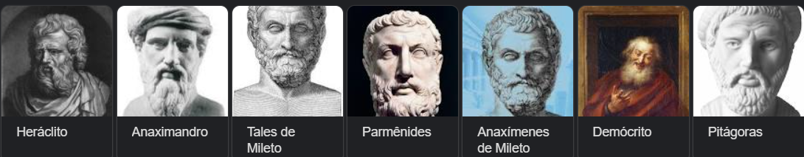
Filósofos pré- Socráticos
ISTEC do Porto | Instituto Superior de Tecnologias Avançadas do Porto

Slide 16
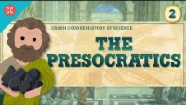
Diferentes Pensamentos Pré-Socráticos
ISTEC do Porto | Instituto Superior de Tecnologias Avançadas do Porto

Slide 17
O Pensamento Helénico
Conhecimento filosófico produzido entre a morte de Alexandre o Grande e o início da filosofia medieval.
Com a Civilização Grega, todo o cidadão tinha direito ao Saber.
Disseminação do pensamento.
Sócrates foi o pai da Filosofia.
ISTEC do Porto | Instituto Superior de Tecnologias Avançadas do Porto

Slide 18
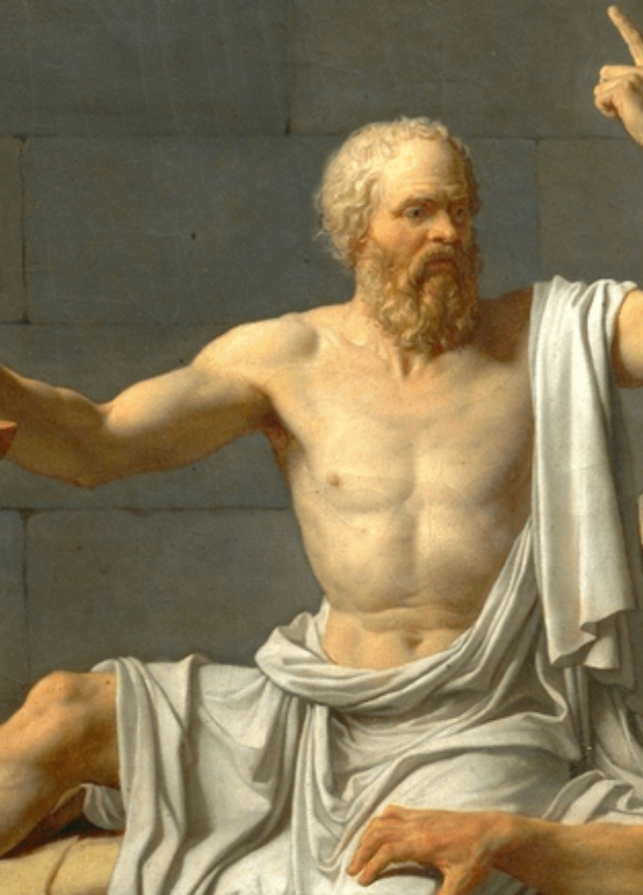
O Pensamento Helénico - Sócrates
469-399 a.C.
Pai da Filosofia;
Para Sócrates, existiam verdades universais, válidas para toda a humanidade em qualquer espaço e tempo
Antes de lançar-se em busca de qualquer verdade, o Homem precisa de se auto analisar e reconhecer sua própria ignorância.
ISTEC do Porto | Instituto Superior de Tecnologias Avançadas do Porto

Slide 19
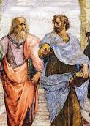
O Pensamento Helénico - Platão
O Mundo era apenas a sombra das ideias puras;
As ideias verdadeiras só podem ser alcançadas através do pensamento, discurso racional e reflexão.
ISTEC do Porto | Instituto Superior de Tecnologias Avançadas do Porto

Slide 20
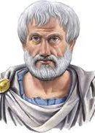
O Pensamento Helénico - Aristóteles
Pensamento focado na Natureza;
Todas as causas são explicadas através da Natureza.
ISTEC do Porto | Instituto Superior de Tecnologias Avançadas do Porto

Slide 21
Caracteristicas da Ciência Antiga
Especulativa
Logoteórica
Contemplativa
Filosófica
ISTEC do Porto | Instituto Superior de Tecnologias Avançadas do Porto

Slide 22
Ciência Moderna
ISTEC do Porto | Instituto Superior de Tecnologias Avançadas do Porto

Slide 23
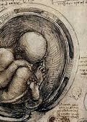
Circunstâncias que levaram ao Impulso da Ciência Moderna
Com o Renascimento, os tesouros da biblioteca de Alexandria difundem-se por toda a parte;
A posição da igreja face à investigação das Ciências Naturais;
Fundação de Academias Cientificas;
A Ciência deixa de ser “pura” e passa a ser aplicada;
Aparecimento da imprensa
ISTEC do Porto | Instituto Superior de Tecnologias Avançadas do Porto

Slide 24
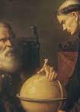
Aspetos que contribuiram para a evolução da Ciência Moderna
Início da ligação entre Ciência e Tecnologia
Formulação de métodos para o avanço de diversos ramos da Ciência e pensamento Cientifico;
Novo ambiente intelectual representado pelas Sociedades Cientificas
ISTEC do Porto | Instituto Superior de Tecnologias Avançadas do Porto
Notes:
https://www.youtube.com/watch?v=3TI6sl-7ntw || https://www.youtube.com/watch?v=nRbY2eBs-gI

Slide 25
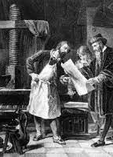
A Ciência e a Técnica
A ausência de instrumentos adequados foi um fator limitativo para a evolução do conhecimento cientifico;
Após o Renascimento Cientifico existiu a necessidade de dispor de conhecimento teórico e conhecimento prático para o avanço da Ciência.
A Técnica passa a incorporar o conhecimento cientifico e a ciência produtos tecnologicamente apropriados para a sua atividade.
Tecnologia - é essencialmente atividade modificadora e produtora no mundo (Hottis, G., 1990)
Técnica – conhecimento de nível tácito, é a operacionalização dos conhecimentos tecnológicos dirigidos para um dado objeto prático (Caraça, J., 1990 , p. 43)
ISTEC do Porto | Instituto Superior de Tecnologias Avançadas do Porto

Slide 26
Principais Invenções
Luneta astronómica desenvolvida por Galileu Galilei;
A 1ª máquina a vapor aperfeiçoada foi feita por James Watt;
Corrente elétrica, por Ohn;
Microscópio por Zacarias Jansen;
Máquina de cálculo por Pascal;
Relógio de Pendulo por Huygens.
ISTEC do Porto | Instituto Superior de Tecnologias Avançadas do Porto

Slide 27
Caracteristicas da Ciência Moderna
Tecnomatemática/ Operativa ;
Experimental;
Prática;
ISTEC do Porto | Instituto Superior de Tecnologias Avançadas do Porto

Slide 28
Tecnociência
ou
Ciência Contemporânea
ISTEC do Porto | Instituto Superior de Tecnologias Avançadas do Porto

Slide 29
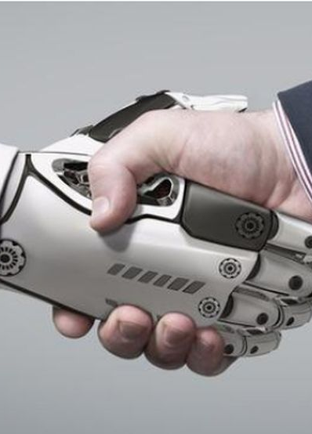
A Tecnociência
Refere-se a dois aspetos diferentes, mas estreitamente ligados :
Indica o período em que as diferentes investigações científicas foram realizadas.
A partir do início do século XX, o paradigma científico muda, assim como o método, quando Heisenberg descobre o princípio da indeterminação, considera-se primeiro que a natureza pode ser descontínua e não fixa.
ISTEC do Porto | Instituto Superior de Tecnologias Avançadas do Porto

Slide 30
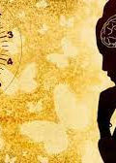
Caracteristicas da Tecnociência
“Tecnicização da ciência , cientificização da técnica “ (Hottis, G. , 1990, p. 14)
A Ciência Contemporârea é Tecnológica e Tecnocientífica .
Ciência e Tecnologia estão totalmente emaranhadas.
ISTEC do Porto | Instituto Superior de Tecnologias Avançadas do Porto

Slide 31
Caracteristicas da Tecnociência
Indeterminismo
Pela primeira vez, a ciência argumenta que a natureza pode ser descontínua e não algo fácil de estudar.
Isso opunha-se ao determinismo científico, que pensava que todas as especificidades de qualquer fenómeno podiam ser descritas.
A sorte como parte fundamental
A ciência contemporânea acaba por reconhecer que não há regras ao fazer uma descoberta, ou seja, diferentes caminhos podem ser seguidos para alcançar a meta.
Relativismo
Com o surgimento da ciência contemporânea, paramos de falar sobre termos absolutos.
Por um lado, enfatiza como o fator humano afeta ao conduzir experiências. Por outro, a subjetividade passa a ter importância na análise dos resultados.
ISTEC do Porto | Instituto Superior de Tecnologias Avançadas do Porto

Slide 32
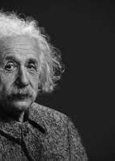
Principais Teorias da Tecnociência
Albert Einstein – Teoria da Relatividade;
Werner Heisenberg – Principio da Incerteza.
Karl Popper - Principio da Falsificação ou da Refutação
ISTEC do Porto | Instituto Superior de Tecnologias Avançadas do Porto

Slide 33
Principais desenvolvimentos
1910 mapeamento de um gene a um cromossoma - Morgan
1911 descoberta da supercondutividade - Onnes
1915 teoria da relatividade - Einstein
1923 natureza das galáxias - Hubble
1928 descoberta de penicilina - Fleming
1932 descoberta do neutrão - Chadwick
1931 primeiro microscópio eletrônico - Ruska
1935 escala de magnitude para terramotos por Charles Francis Richter e Beno Gutenberg
1939 descoberta da fissão nuclear - Meitner & Frisch
1947 invenção do transistor - Shockley, bardeen e Brattain
1952 primeira vacina contra o Pólio - Salk
1957 supercondutividade é explicada - Bardeen, Cooper e Schrieffer
1936 máquina de Turing
1958 invenção do Circuito Integrado
1980 descoberta da Web
2020 Primeira Vacina contra o Covid 19.
ISTEC do Porto | Instituto Superior de Tecnologias Avançadas do Porto

Slide 34

Principais Protagonistas da Ciência
ISTEC do Porto | Instituto Superior de Tecnologias Avançadas do Porto

Slide 35

Quiz
ISTEC do Porto | Instituto Superior de Tecnologias Avançadas do Porto

Slide 36

Referências Bibliográficas
ISTEC do Porto | Instituto Superior de Tecnologias Avançadas do Porto

Slide 37
Referências
Hottois, G. (1990). O paradigma Bioético. Novas Tecnologias (pp. 05-22)
Köche, J. (2015) Fundamentos de Metodologia Científica. Slideshare https://www.slideshare.net/nicemaracardoso/cincia-mtodos-e-paradigmas
Treinamento24 (n.d.). Treinamento24 recuperado Março 23, 2022 https://treinamento24.com/library/lecture/read/207705-o-que-e-a-ciencia-antiga
Paixão, T. (2014). Ciência antiga e medieval. [Slideshare]. https://www.slideshare.net/ThayroSoaresdaPaixo/cincia-antiga-e-medieval
Fernandes, C. (nd). O nascimento da Ciência Moderna História do Mundo. https://www.historiadomundo.com.br/idade-moderna/o-nascimento-ciencia-moderna.htm
ISC Instituto de Sensibilização Consciencial (2017, agosto 4) Você sabe o que é Paradigma?. [Ficheiro de Vídeo].Youtube. https://www.youtube.com/watch?v=f_zTkwbIDrY
HISTÓRIA EM TÓPICOS - Prof. DavidBandian(2021, Janeiro 20) O SURGIMENTO DA CIÊNCIA MODERNA. [Ficheiro de Vídeo].Youtube. https://www.youtube.com/watch?v=95qxRCChRTs
Isto não é Filosofia (2020,Setembro 17) A REVOLUÇÃO CIENTÍFICA e a CIÊNCIA MODERNA | Introdução à Filosofia Moderna | História da Filosofia [Ficheiro de Video].Youtube. https://www.youtube.com/watch?v=VO8mCBrCADU&t=1s
Professor Hevandrus (2021,Março 5) A TECNOCIÊNCIA- PROFESSOR HEVANDRUS [Ficheiro de Vídeo].Youtube.
https://www.youtube.com/watch?v=yvgoDQxN38k
Farherr, J. (2020, maio, 13). A Objetividade em ciência, os paradigmas e a racionalidade científica. [Video]. Youtube. https://www.youtube.com/watch?v=VvUn2GGQmR4
Cogitans, L. (2021). Como Surgiu a Filosofia? | A Passagem do Mito ao Logos. [Vídeo]. Youtube. https://www.youtube.com/watch?v=BUoHubmRxxg

